Slide 1
授業見学WEEK
飛鳥未来高校は来週11月25日まで・・・・・
授業見学会を毎日行っています。
授業見学会では・・・・・
各コースの授業風景や学校の雰囲気など
飛鳥未来高校について
色々なことが知れますよ!!

Slide 2
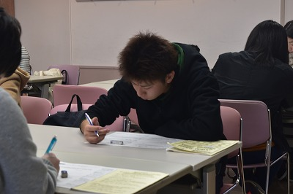
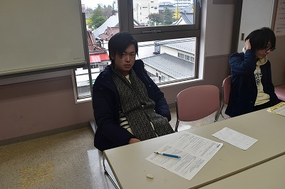
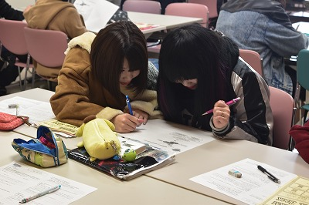
ちなみにベーシックコースの授業風景を
一部ご紹介します!!

Slide 3
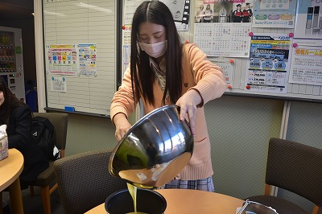
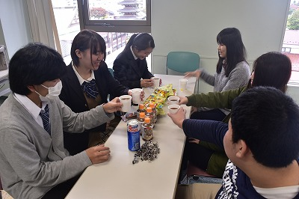
最後は放課後の様子を少しご紹介します!!
蒸しパン作り開始!!
スタンダードコース文化祭
お疲れ様会開始!!!!!

Slide 4
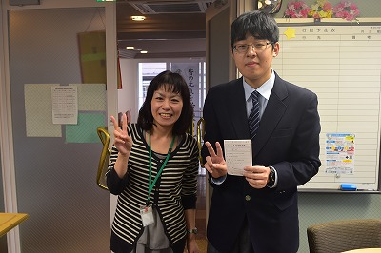
是非、飛鳥未来高校の授業見学にお越しください!!
お待ちしています!!

Slide 5
中学3年生限定オープンキャンパス ～みらいの教室～
11月19日(土)13:00～
クッキー作り
お申込みの際はお電話にて承ります!!
０２２-２９２-００５８まで!!

